Slide 1
Análisis Estadístico de la Premier League Inglesa
Proyecto Final - Estadística 2025-2026
Autores:
Ronald Cabrera Martínez (C311)
Josué J. Senarega Claro (C311)
Universidad de La Habana
Facultad de Matemática y Computación

Slide 2
Contexto y Dataset
El Problema:
- Premier League: Liga más seguida globalmente
- Mercado de apuestas: $500 mil millones
- ¿Qué factores determinan los resultados?
Dataset:
- Fuente: Kaggle - English Premier League (2000-2018)
- Tamaño: 6,840 partidos, 40 variables
- Periodo: 18 temporadas completas
Tres Preguntas de Investigación:
1. ¿Existe ventaja de jugar como local?
2. ¿Qué variables predicen mejor el resultado?
3. ¿Se pueden identificar estilos de juego?

Slide 3
Pregunta 1: Hipótesis
¿Existe una ventaja estadísticamente significativa de jugar como local?
Hipótesis Nula (H₀):
No existe diferencia significativa en el rendimiento entre equipos locales y visitantes.
Hipótesis Alternativa (H₁):
Los equipos locales tienen un rendimiento significativamente superior a los visitantes.
Técnicas Aplicadas:
- ✅ Prueba t de Student (comparación de medias de goles)
- ✅ Prueba Chi-Cuadrado (asociación localía-resultado)
- ✅ d de Cohen (magnitud del efecto)

Slide 4
Pregunta 1: Resultados
Prueba t de Student:
Diferencia de goles: 0.40 goles a favor del local
Estadístico t: 19.13 | p-valor: < 0.001
Prueba Chi-Cuadrado:
χ²: 533.92 | p-valor: < 0.001
Magnitud del Efecto:
d de Cohen: 0.33 (efecto mediano)
Distribución: 46.4% victorias locales vs 28.0% visitantes
💡 RESPUESTA: SÍ, existe ventaja local estadísticamente significativa.

Slide 5
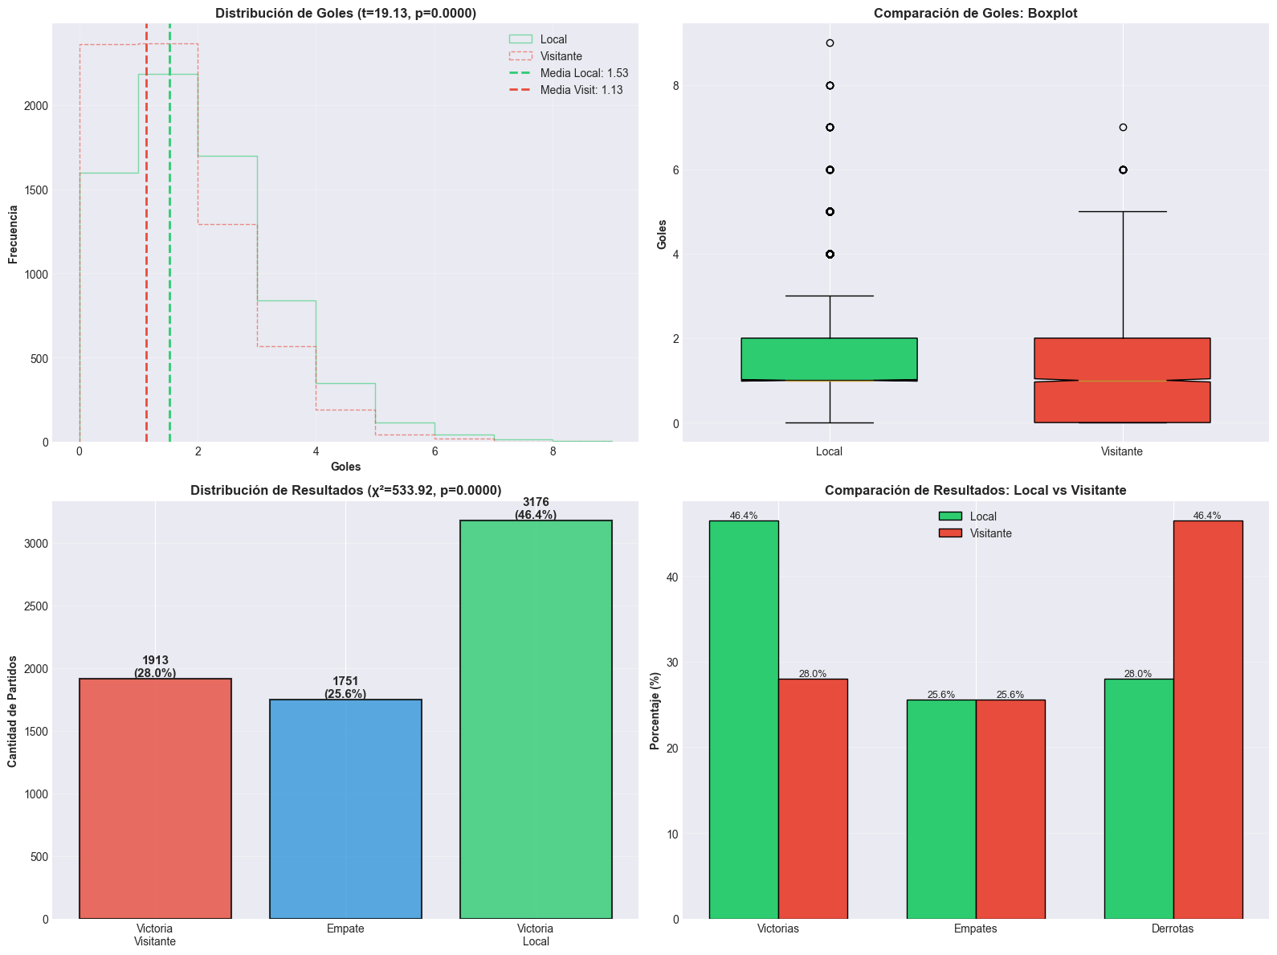

Slide 6
Pregunta 2: Metodología
¿Qué variables predicen mejor el resultado de un partido?
Modelo: Regresión Logística Multinomial (3 clases: H/D/A)
Variables Predictoras:
- 'HTFormPts', # Forma reciente local
- 'ATFormPts', # Forma reciente visitante
- 'DiffPts', # Diferencia de Puntos
- 'MW', # Jornada
- 'HTWinStreak5', # Racha de victorias local (5)
- 'ATWinStreak5', # Racha de victorias visitante (5)
Proceso:
1. División 70/30 (train/test)
2. Estandarización
3. Entrenamiento y evaluación

Slide 7
Pregunta 2: Resultados
Rendimiento del Modelo:
- Accuracy Test: 50.10% | Baseline: 46.44% | Mejora: +3.65 pp ✅
Variables Más Influyentes:
🥇 DiffPts (Diferencia de Puntos): Variable más importante (coeficiente: 0.380 para H, -0.361 para A)
🥈 HTFormPts/ATFormPts (Forma Reciente): Impacto moderado pero consistente
🥉 HTWinStreak5/ATWinStreak5 (Racha de 5 partidos): Influencia limitada
❌ Jornada (MW) casi irrelevante: Coeficiente 0.018 para H (impacto mínimo)
Hallazgos Clave:
- Las diferencias relativas (DiffPts) predicen mejor que valores absolutos
- Los empates son difíciles de predecir (recall: 24.4%, solo 1 de cada 4 empates correctos)
- Para apuestas nos da garantía solamente cuando el modelo predice H (ya que es H real el 63% de las veces)
💡 RESPUESTA: DiffPts y en un escalón menor Forma Reciente

Slide 8
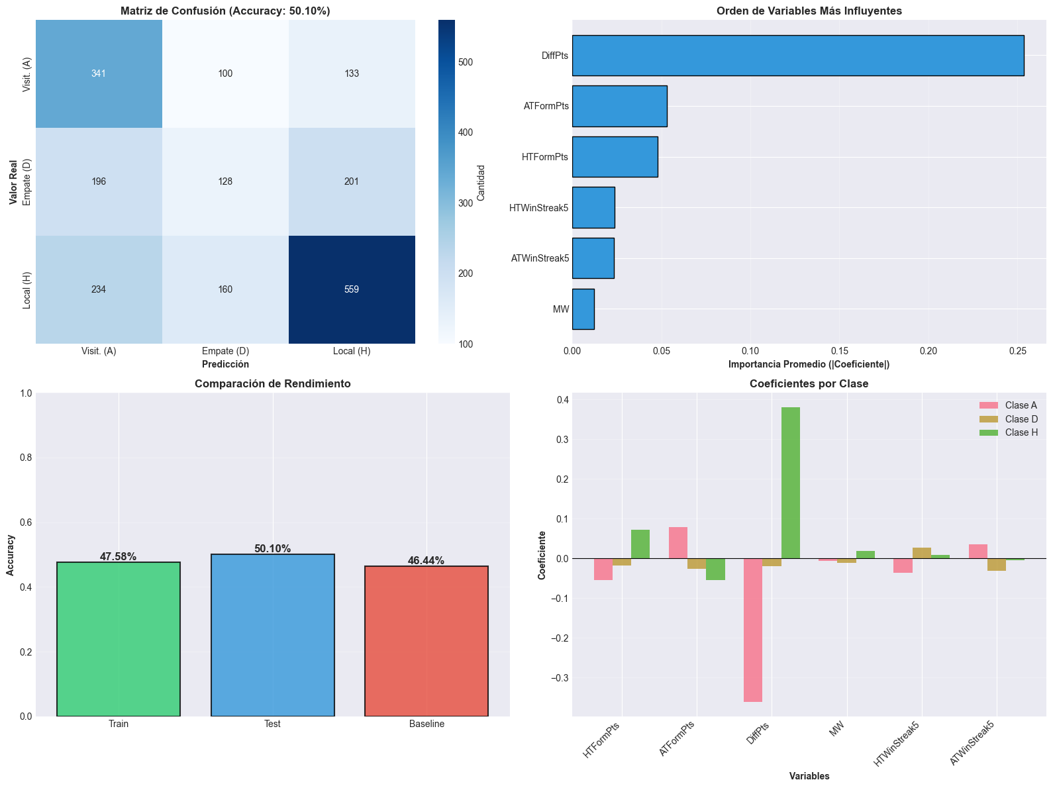

Slide 9
Pregunta 3: Metodología
¿Se pueden identificar grupos de equipos con estilos similares?
Técnicas de Clustering:
- Calcular variables para clustering
- Método del Codo + Silhouette para k óptimo
- K-Means para agrupar equipos
- PCA para visualización en 2D
- ANOVA para validación estadística
Variables de Agrupación (5): Goles anotados promedio , Goles recibidos promedio, Diferencia de goles promedio, Puntos promedio por partido, Porcentaje de victorias.

Slide 10
Pregunta 3: Clusters Identificados
K-Means con k=4 clusters óptimos
**🏆 Cluster 2 - DOMINANTES (11.4%):**
Arsenal, Chelsea, Liverpool, Man United, Man City
→ **1.91 pts/partido** | +0.85 dif. goles | 56% victorias
**⚖️ Cluster 0 - MEDIA-ALTA (18.2%):**
Blackburn, Everton, Newcastle, Tottenham
→ **1.37 pts/partido** | Balance neutral | 38% victorias
**🛡️ Cluster 1 - MEDIA-BAJA (47.7%):**
Aston Villa, Bolton, Fulham, Southampton, West Ham
→ **1.12 pts/partido** | -0.39 dif. | 30% victorias
**⚠️ Cluster 3 - DÉBILES (22.7%):**
Blackpool, Bradford, Cardiff, Derby
→ **0.87 pts/partido** | -0.83 dif. | 21% victorias
**Validación ANOVA:** p < 0.001 y F mucho > que 1 en TODAS las variables ✅
💡 RESPUESTA: SÍ, existen 4 estilos claramente diferenciados

Slide 11
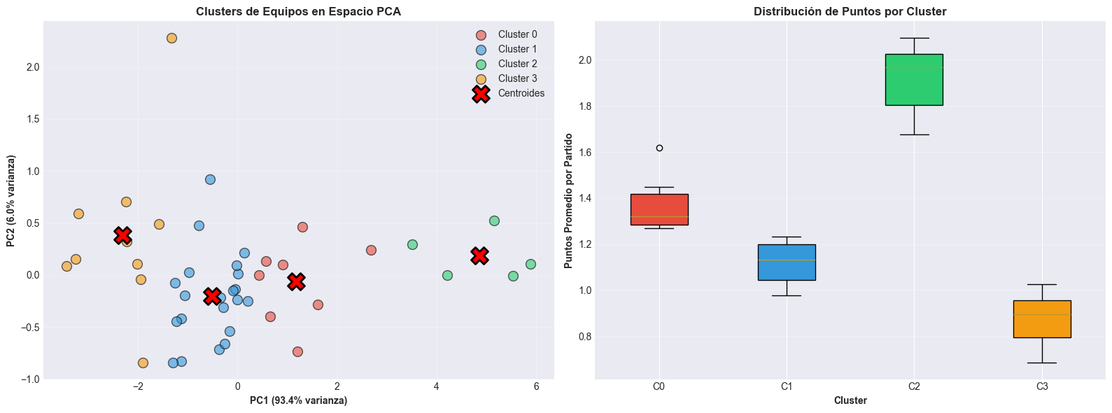

Slide 12
Integración de Resultados
Relaciones entre los Hallazgos:
1. Ventaja Local + Rendimiento Relativo:
- La ventaja local es real (+0.4 goles)
- PERO no garantiza victoria si el visitante es superior
- Equipos dominantes vencen incluso de visita
2. Predicción + Clustering:
- Los clusters predicen rendimiento: dominante ~56% victorias vs débil ~21%
3. Forma Reciente + Estilo:
- La forma captura cambios temporales en clusters
- ATFormPts es la 3ª variable más importante
Conclusión Integrada:
El fútbol tiene patrones estadísticos claros y explotables, aunque conserva naturaleza estocástica (~53% predictibilidad máxima razonable).

Slide 13
Conclusión Final
Síntesis de Hallazgos:
✅ **Ventaja local:** REAL y medible (0.4 goles, 18 pp diferencia)
✅ **Predicción:** Rendimiento relativo es el mejor predictor (~53% accuracy)
✅ **Clustering:** 4 jerarquías claras que persisten en el tiempo
Metodología Aplicada:
6 técnicas estadísticas (t-test, Chi², Regresión Logística, K-Means, PCA, ANOVA)
Dataset completo: 6,840 partidos, 18 temporadas
Reflexión Final:
"El fútbol, aunque impredecible, tiene patrones estadísticos claros y explotables. El análisis estadístico no elimina la emoción del deporte, pero proporciona una lente objetiva para comprender mejor el 'deporte rey'."

